Slide 1
Microsoft Operations Framework 4.0 Foundations

Slide 2

Módulo 1: Visión General de MOF
Módulo 2: La Capa de Administración
Módulo 3: La Fase de Planeación
Módulo 4: La Fase de Entrega
Módulo 5: La Fase de Operación
Módulo 6: Resumen del Curso

Slide 3
Módulo 1: Visión General de MOF

Slide 4
Resumen del Módulo
Lección 1: Cuestiones operativas y servicios estables
Lección 2: Introducción a MOF y el ciclo de vida de servicio

Slide 5
Lección 1: Cuestiones operativas y servicios estables

Slide 6
¿Las soluciones tecnológicas pueden resolver problemas del proceso?
Problema: (¿Es esto un problema de tecnología / de personas / de proceso?)
El Servidor se bloquea debido a un fallo al probar un parche antes de la implementación en el servidor.
Solución Técnica Propuesta:
Agrupar (cluster) el servidor para proveer capacidades de conmutación por error.
¿Esto resuelve el problema?
NO
Al incrementar la complejidad, se incrementan los puntos de fallo.
¿Cuál es la verdadera solución? Corrigiendo los problemas de personas/procesos.
Asegurarse de probar el proceso antes de la implementación en el entorno de producción sea:
Definido y Documentado en la Política
Habilitado con un laboratorio
Seguido por personal debidamente capacitado

Slide 7

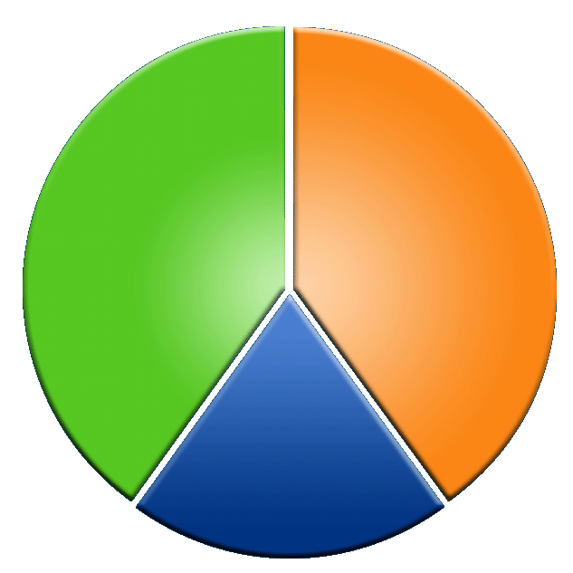
Fuente de problemas operacionales
Gestión del Cambio
Sobrecargado
Detección de problemas débil
OPERACIONES
Olvidar algo
La falta de Procedimientos
Errores de copia de seguridad
Falla de
Aplicación 40%
Error
de Operador 40%
Hardware/SO
Red
Energía y Desastre
Otros 20%
Conferencia de Seguridad "Operation Zero Downtime," D. Scott, May 2002

Slide 8
What Microsoft Support Data Tells Us
6% debido a errors conocidos ya corregidos
48%
Error de configuración
33% eran debido a problemas de instalación
67% “Cambios” posteriores a la instalación
22% son procedimientos operaciones pobres relacionados / operaciones inadecuadas del medio ambiente
3% Nuevos errores
21% es todo lo demás combinado ("sin clasificar" u 'otro')
Cuestiones operativas representan el 76% de situaciones críticas (CritSits)
Fuente: Microsoft IT support data of Critical Situations within Microsoft Premier Support
Notes:
8/4/2014 5:30 PM
8

Slide 9
Valor del Proceso de Orientación
Con base en la información recogida en las entrevistas con las organizaciones que habían adoptado seleccionados orientación MOF dentro de sus entornos, Forrester descubrió que las organizaciones pueden obtener beneficios en forma de:Higher overall availability and reliability
Mejora de la eficiencia operativa
Y la reducción de los gastos de apoyo
Forrester Consulting:
The Financial Impact of Operational
Process Improvements Within a
Microsoft Windows Environment
Examining the Total Economic Impact™ Of
Microsoft Operations Framework (MOF)
30 Junio de 2006

Slide 10
MOF ayuda en la adaptación tecnológica
A medida que se inventa una nueva tecnología, la capacidad de integrarla en el entorno existente se vuelve más difícil
MOF se asegura de que los controles estén en su lugar para que la nueva tecnología puede ser introducida con éxito con un impacto mínimo en el entorno de producción
MOF se alinea estrechamente con soluciones tecnológicas proporcionadas por Microsoft
Los principios de MOF permiten a las organizaciones utilizar las soluciones de tecnología de Microsoft para apoyar mejor la oferta de sus servicios

Slide 11
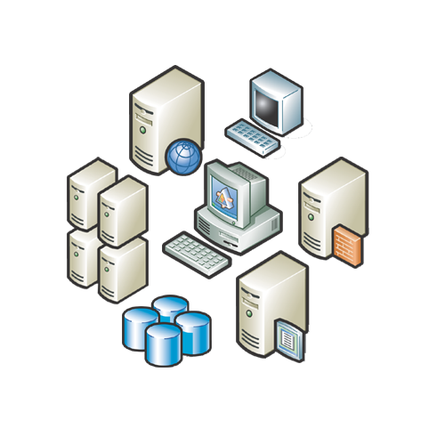

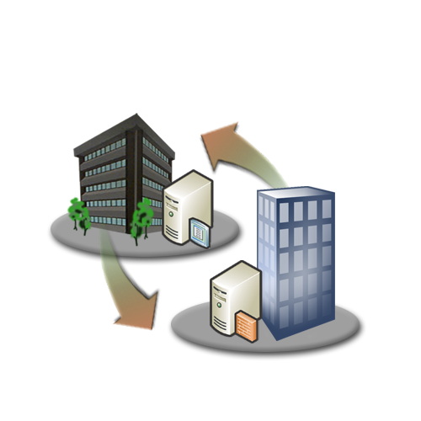
La Tecnología no es TODA la respuesta
Herramientas y
Tecnologías
Las Personas y los procesos importan
Procesos repetibles y mejores prácticas
Personas
Entrenadas

Slide 12
Lección 2: Introducción a MOF y el ciclo de vida de servicio

Slide 13
¿Qué es MOF?
MOF es la de proporciona una guía a las Organizaciones de TICs, que les ayude a crear, operar y dar soporte a los Servicios de TICs, al mismo tiempo que se asegura que las inversiones en TICs, entregan el valor al negocio que se espera con un nivel de Riesgo aceptable
MOF consiste de una serie de documentos, que contienen la visión general de las Fases y guías de las SMF (Funciones de Administración del Servicio
Guías prácticas para alcanzar la confiablidad de las soluciones y Servicios de TICs
Utiliza preguntas que le ayudan a determinar lo que requiere su Organización, así como otras actividades que ayudarán a que la Organización de TICs funcione de forma eficiente y efectiva en el futuro.

Slide 14
Metas MOF
El propósito de MOF es el de crear un ambiente donde la Organización y el área de TIC, trabajan juntas para lograr una madurez de Operación, utilizando un modelo proactivo que define procesos y procedimientos estándar, para ganar en eficiencia y efectividad.
MOF promueve un enfoque lógico a los procesos de toma de decisiones, de comunicación, de planeación, implementación (despliegue) y soporte de los Servicios de TICs.

Slide 15
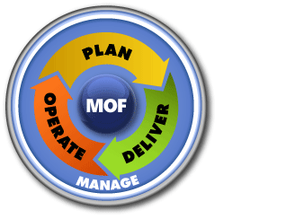
Las Fases del ciclo de Vida MOF
El ciclo de vida del Servicio de TICs, se compone de tres Fases, y una capa base que opera a lo largo de las tres Fases. Estas son:
La Fase de Planeación.
La Fase de Entrega.
La Fase de Operación.
La Capa de Administración.

Slide 16
Fases y Capa
El área de TICs de una Organización, se encuentra administrando varios servicios en un momento determinado, y éstos Servicios pueden estar en diferentes Fases del ciclo de vida.
La Fase de Planeación, es por lo general la preliminar. La meta de ésta es planear y optimizar una estrategia del Servicio de TICs, para coadyuvar al logro de las metas y objetivos de la Organización.
La Fase de Entrega es la siguiente. La meta de ésta, es asegurar que los Servicios de TICs, se desarrollan de forma efectiva y que se implementan (despliegan) exitosamente y se encuentran listos para su Operación.
Sigue la Fase de Operación. La meta de ésta, es asegurar que los Servicios de TICs se operan, se mantienen y se soportan de una forma tal que se satisfacen las necesidades y expectativas de la Organización.
La capa de Administración, es la base del ciclo de vida del Servicio de TICs. Su meta es la de proporcionar principios de operación y mejores prácticas para asegurar que la inversión en TICs, entrega el valor al negocio esperado, con un nivel de Riesgo aceptable. Esta Fase trata de Gobernabilidad de TICs, Administración del Riesgo, Cumplimiento, Roles y Responsabilidades, Administración del Cambio y Administración de la Configuración. Los procesos en ésta capa, tienen lugar durante todas las Fases del ciclo de vida
Cada Fase del ciclo de vida del Servicio de TICs, incluye Funciones de Administración del Servicio (SMFs por sus siglas en inglés) que definen los procesos, las personas y las actividades que se requiere llevar a cabo para alinear los Servicios de Tics con los requerimientos de la Organización

Slide 17
Metas y Funciones del ciclo de vida del Servicio de TICs
Fase de Planeación:
Optimizar y alinear la estrategia de servicio para apoyar el negocio
Fase de Operación:
Asegurar que los servicios sean:
Operados
Mantenidos
Apoyados
.. .para satisfacer necesidades empresariales
Fase de Entrega:
Asegurar que los servicios:
Sean Desarrollados con eficacia
Sean Desplegados con éxito
Estén Listos para operaciones
Capa de Administración
Proporcionar principios de funcionamiento y normas de buenas prácticas para garantizar que la inversión en tecnología proporciona valor de negocio esperado ... en un riesgo aceptable

Slide 18
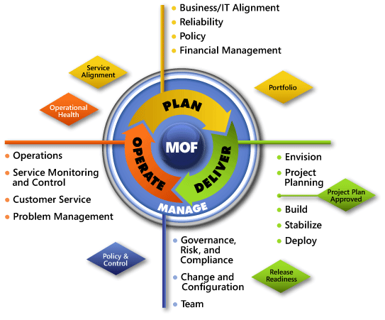
Actividades articuladas entre MRs y SMFs
Los diamantes son
Revisiones Gerenciales(MR),
que se centran en puntos
de control de gestión
de tecnología clave
Los elementos con viñetas
son las Funciones de Administración del Servicio (SMF), que proporcionan orientación del proceso

Slide 19
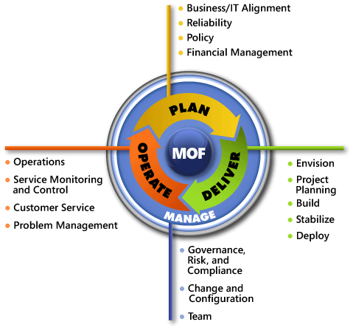
Funciones de Administración del Servicio (SMFs)
Cada Fase del ciclo de vida del Servicio de TICs, incluye Funciones de Administración del Servicio que definen los procesos, las personas y las actividades que se requiere llevar a cabo para alinear los Servicios de Tics con los requerimientos de la Organización
Cada SMF tiene su propio documento, donde se explica el Diagrama de Flujo, los detalles de los procesos y las actividades incluidas en él
Cada SMF puede ser visto como un conjunto independiente de procesos
Aseguran que el Servicio se Entrega con la calidad y nivel de Riesgo requeridos. En algunas Fases (como en la de Entrega), los SMFs se llevan a cabo en forma secuencial, mientras que en otras Fases (como en la de Operación), los SMFs se pueden ejecutar en forma paralela para crear las salidas de la Fase.

Slide 20
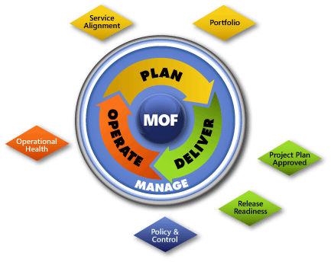
Revisiones Gerencials (MRs)
Management reviews (MRs)
Reúnen reunir la información con las persona, con la finalidad de determinar el estado de los servicios de TICs y para confirmar, que tan listo se encuentra, para seguir adelante en el ciclo de vida
Son controles internos que proporcionan la validación con criterios de la Gerencia
Aseguran que las metas se logran de una forma apropiada, y que el valor al negocio se toma en consideración a todo lo largo del ciclo de vida del servicio de TICs

Slide 21
Guía a través de la Organización TIC
Los documentos de Visión General, están dirigidos a los CIOs, que requieren tener un Panorama general
Directores y CIOs
La Visión General y la Información de los Diagramas de Flujo en los documentos específicos de las SMF, están dirigidos a los Administradores de TICs, que requieren entender las estrategias, asociadas a la prestación de Servicios de TICs.
Administradores de TICs
Las Actividades, en los documentos específicos de las SMF, están destinados a los Profesionales de TICs, que implementan MOF para llevar a cabo su trabajo.
Profesionales de TICs

Slide 22
Beneficios de MOF
Seguir los documentos y las guías de MOF, puede ayudar a:
Disminuir los Riesgos, mediante una mejor coordinación entre los Equipos de trabajo.
Reconocer las implicaciones del Cumplimiento, cuando se revisen las Políticas.
Anticipar y mitigar los impactos a la confiabilidad.
Descubrir issues en la integración, antes de introducir el servicio en el ambiente productivo.
Prevenir issues de rendimiento, al anticipar límites.
Adaptarse efectivamente a las nuevas necesidades de la Organización.

Slide 23
Conexión con los estándares y aplicación práctica
Estándares de la Industria
Marcos de Control
Orientación
Conceptos, prácticas
ISO 20000
MOF 4.0
COBIT
ITIL v3
Aceleradores de Soluciones y Servicios
Procesos+ Orientación + Herramientas
(para escenarios específicos)
System Center
Automatización de Infraestructura
Comunidad

Slide 24
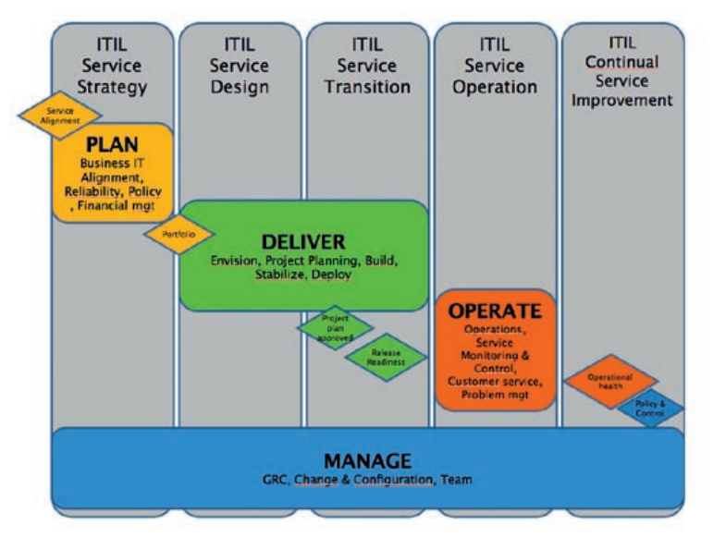

Slide 25
MOF escala a organizaciones de cualquier tamaño
Escala de Procesos Estructurados de MOF
Ejemplo (mismos pasos, ritmo diferente):
Grandes proyectos en múltiples ubicaciones implicarán a más individuos, lo que resulta en más revisiones de cambio y liberación de planificación más detallada.
Los cambios en un centro de datos pequeño, pueden ser revisados rápidamente y requieren menos tiempo de planificación de lanzamiento.
Ejemplo (mismos pasos, frecuencia diferente):
Analizar los datos de gestión de incidencias y la realización de administración de problemas en un ambiente grande pueden requerir ejecución diaria o semanal por personal especializado.
Analizar los datos de gestión de incidencias y realizar gestión de problemas en un ambiente pequeño con datos menos incidentes sólo pueden requerir ejecución mensual girando la asignación.
MOF es procesable y ajustable
Pasos MOF existentes están listos para ser ejecutados "tal cual"
Pasos MOF también pueden ajustarse para integrarse con los procesos existentes

Slide 26
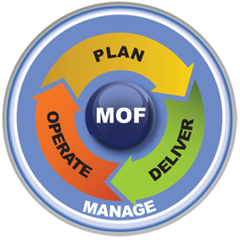
Entregables MOF
La Guía MOF contiene lo siguiente:
Documento General MOF
Documentos descriptivos de las fases MOF
Descripción de la Fase de Planeación
Descripción de la Fase de Entrega
Descripción de la Fase de Operación
Descripción de la Capa de Administración
Documentos de SMF
Ayudas de trabajo y muestras
Contenido gratuito y disponible para descarga en TechNet
Servicios y Entrenamiento (Talleres)
FASE PLANEACIÓN
Estrategia del Servicio de TICs
Estándares de TICs
Políticas de TICs
Plan Financiero de TICs y sus mediciones
FASE ENTREGA
Documento de Conceptualización (acta de proyecto)
Plan del proyecto documentado (definición del alcance SOW)
Solución Desarrollada
Una Solución probada y estable
El Servicio en Operación
FASE
OPERACIÓN
Guía de Operación
Datos de Monitoreo del Estado del Servicio de TICs
Asistencia efectiva para los Usuarios del Servicio
Proceso de solución de problemas, efectivo
CAPA ADMINISTRACIÓN
Objetivos de TICs alcanzados, con el Cambio y el Riesgo administrados y documentados
Configuraciones conocidas y adaptaciones predecibles
Rendición de Cuentas, Roles y Asignación de actividades de trabajo, bien claras

Slide 27
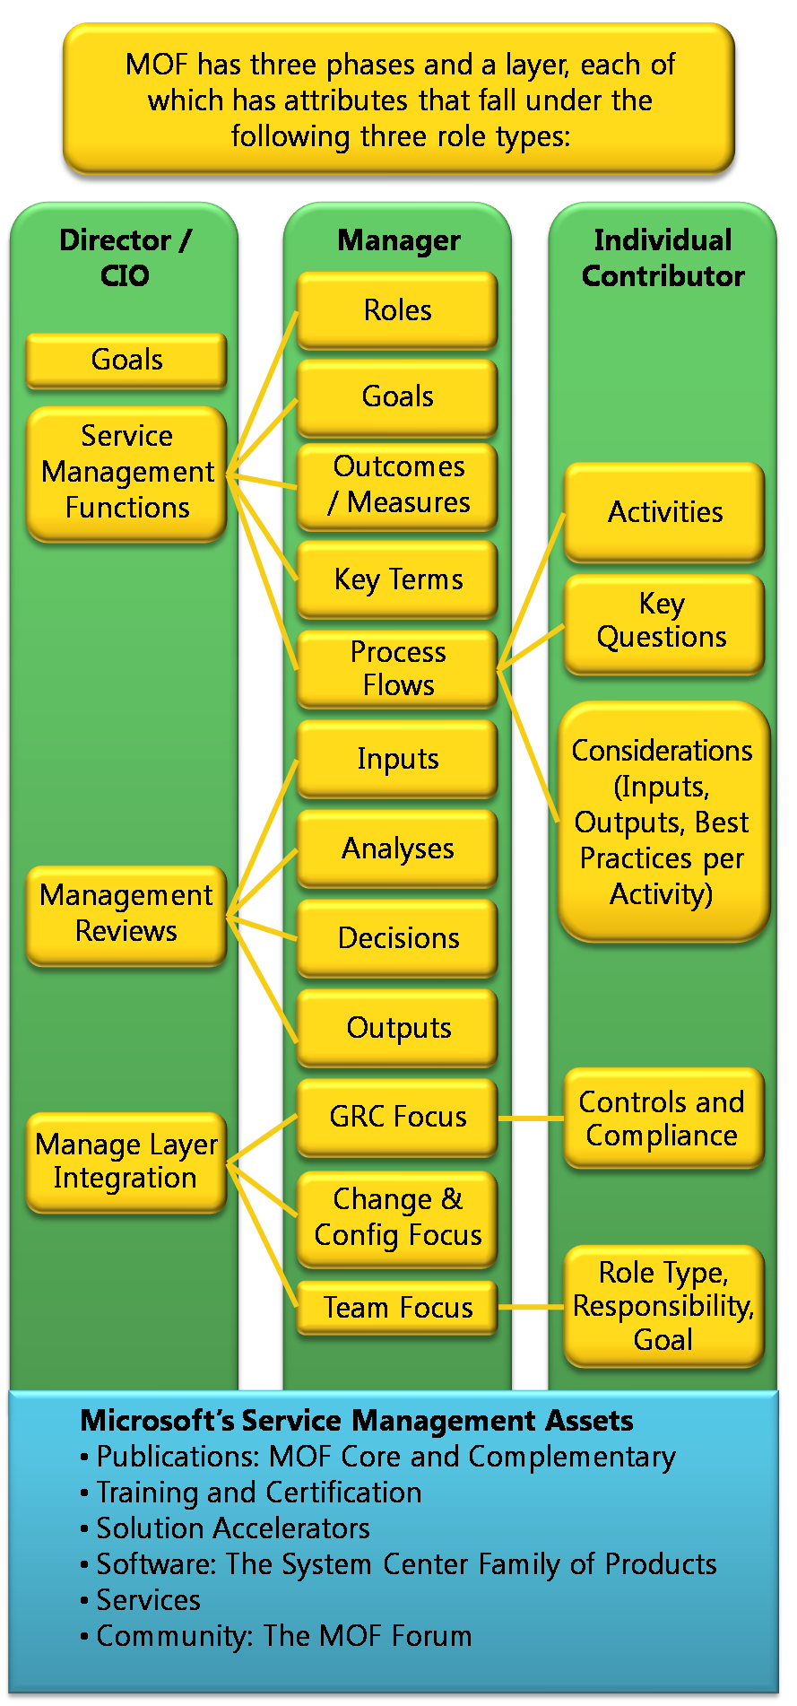
Contribuidores

Slide 28
MOF Colateral
Microsoft Operations Framework 4.0
Getting Started with MOF 4.0: An Implementation Guide
MOF Action Plan: Release Readiness for Windows 7
MOF Action Plan: Redistributing the Workload
Using MOF for ISO/IEC 20000
Cross Reference ITIL V3 and MOF 4.0
Planning for Software-plus-Services: A MOF Companion Guide
MOF to COBIT/Val IT Comparison and Cross-Implementation Guide: How to Leverage MOF in a COBIT/Val IT Environment
MOF Job Aids
IT Pro Quick Start Kit

Slide 29
Colateral / Alineación de interés
Cambio organizacional
Compra organizacional
IT Pro Quick Start Kit
MOF Action Plan: Redistributing the Workload
Entrenamiento
MOF 4.0 Training from Training Partners
Implementación
Getting Started with MOF 4.0
MOF Job Aids
Lanzamiento de Producto
Planning for Software-plus-Services
MOF Action Plan: Release Readiness for Windows 7
Integración
Cross Reference ITIL V3 and MOF 4.0
MOF to COBIT/Val IT Comparison and Cross-Implementation Guide
Auditoría
Utilizando MOF for ISO/IEC 20000
Microsoft Operations Framework 4.0

Slide 30

Servicio de Gestión de Activos Microsoft que soportan MOF
Supports Industry Standards
Complementary Publications
Community: MOF Forum
Software: The System Center Family
Services
Solution Accelerators
Training and Certification
ISO / IEC 20000
ITIL®
CoBIT
Navigation to Microsoft's Service Management Assets
Job Aids 20-24: Microsoft’s MOF-Related Solutions

Slide 31
Aceleradores de Solución
PLANEACIÓN
Microsoft Assessment and Planning Toolkit
Infrastructure Planning and Design
SharePoint Capacity Planning Tool
Security Risk Management Guide
IT Compliance Management Guide
OPERACIÓN
Offline Virtual Machine Servicing Tool
Microsoft Forefront Integration Kit for Network Access Protection
Security Compliance Management
Service Level Dashboard 2.0 for System Center Operations Manager 2007 R2
SharePoint Monitoring Toolkit
SharePoint Asset Inventory Tool
Malware Removal Starter Kit
Fundamental Computer Investigation Guide for Windows
ENTREGA
Microsoft Deployment Toolkit 2008
Infrastructure Planning and Design
Upgrade Toolkit for Windows SharePoint Services Sites and Templates Guide
SharePoint Cross Site Configurator
Data Encryption Toolkit for Mobile PCs
Hyper-V Security Guide
Security Compliance Management Toolkit series
ADMINISTRACIÓN
Microsoft Operations Framework 4.0
Microsoft Assessment and Planning Toolkit
IT Compliance Management Guide
Job Aid 23: Microsoft’s MOF-Related Solutions

Slide 32
Servicios
Solución* | Problema que resuelve | Comprar criterios
Estrategia / evaluación | Falta de visibilidad en problemas del servicio y una clara hoja de ruta de soluciones y oportunidades | Consultor certificado con experiencia Proveedor acreditado Metodología probada Referencias Proveedor viable Coste total (servicios, viajes)
Definición / diseño | Extinción de incendios, problemas repetitivos, procesos globalmente inconsistentes Tiempo de respuesta pobre en temas críticos para el negocio Desalineamiento de la organización, proveedores, clientes y tecnologías Falta de métricas e informes creíbles
Implantación / mejora | Satisfacción pobre de los clientes Desafíos de costo, servicio y recursos Cambios implementados de forma inconsistente Cuestiones de gobernabilidad y cumplimiento La motivación personal y productividad insuficientes Falta en la eficiencia del servicio, en la eficacia, en la capacidad de respuesta
Herramienta de evaluación / implementación | Falta de automatización eficaz y diagrama de flujo para apoyar los procesos, alcance y organización, desplegada con éxito
* Ofertas de destino los procesos, funciones, roles / organización y servicios, normalmente en ese orden
Job Aid 22: Microsoft’s MOF-related Solutions

Slide 33
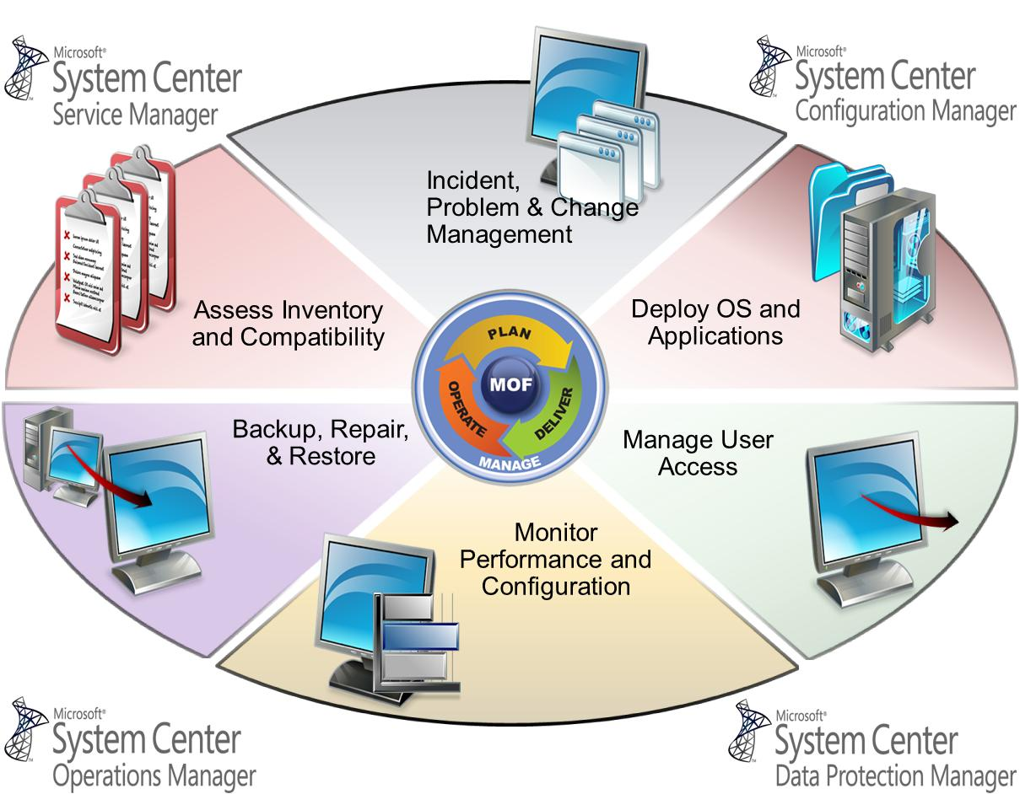
Software
Job Aid 24: Microsoft’s MOF-Related Solutions

Slide 34
Comunidad: El Foro MOF
Un lugar donde los profesionales de TI pueden discutir,direccionar y gestionar servicios MOF
Los participantes compartirán las mejores prácticas y técnicas con sus pares en todo el mundo
Disponible en http://social.technet.microsoft.com/forums/en/MOF4/threads/

Slide 35
Resumen del módulo
MOF organiza y describe todas las actividades y procesos que intervienen en la gestión de un servicio de tecnología
Guía práctica para las prácticas cotidianas de la tecnología y las actividades
Las actividades y los procesos siguen un ciclo de vida del servicio representado en tres fases y una capa de Fundación:
La Fase de Planeación
La Fase de Entrega
La Fase de Operación
La Capa de Administración
Cada fase tiene SMFs y MRs asociados

Slide 36
MOF / ITIL
¿Qué son? Ambos son marcos de administración de Servicios TI. Ambos tienen el mismo objetivo - proporcionar ayuda con la gestión de los servicios.
¿Por qué los necesitamos? TI no es fácil de entregar - entrega servicios de TI.
80% del tiempo de inactividad no planeado – personas y procesos.
Diferencias:
MOF organiza el material en funciones - SMF (funciones de gestión de servicios) como confiabilidad SMF y servicio al cliente SMF.
ITIL organiza material en procesos tales como la gestión de proceso, procesos de cambio y gestión de de incidentes.
La versión actual de MOF es la V4.
La versión actual de ITIL es la V3.
¿Cuál debo utilizar?
Microsoft IT utiliza ambas: MOF e ITIL.
Muchos de los trabajos de consultoría de operaciones están basadas en ITIL y MOF.
MOF es gratuito.
Ambos tienen el mismo objetivo - ayudar a los clientes con la Administración de Servicios de TI.
Similitudes:
Gran parte del mismo material está cubierto en ambos marcos..
El SMF Confiabilidad de MOF incluye temas de ITIL: Gestión de la disponibilidad y capacidad de gestión.
Los SMF Cambios y Configuraciones de MOF incluye temas de ITIL Gestión del Cambio y Gestión de Configuración.
El SMF Servicio al Cliente de MOF incluye sujetos de Solicitud de cumplimiento y Gestión de Incidentes de ITIL

